Slide 1


共通語彙基盤（ＩＭＩ）の
政府の取り組み
資料４
2017年2月
経済産業省
情報処理推進機構

Slide 2

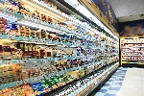




データ活用しやすい世界に
データを構造からきれいにして、情報活用しやすくするのが共通語彙基盤
  これまでは様々な業界や分野でデータ標準やコードが整備され、分野横断の情報交換には手間とコストがかかった。
従来
今後
データ
データ
データ
データ
業界内コード
業界内コード
業界内コード
情報交換
モデル
で交換
業界内コード
接続先毎に
データ変換
データ
データ
データ
ＩＭＩ
データ
業界内コード
業界内コード
業界内コード
業界内コード
データ
データ
データ
データ
業界内コード
業界内コード
業界内コード
業界内コード

Slide 3
自治体アンケート調査結果（抜粋：データ標準化）
都道府県単位でデータを提供されてもビジネスでの活用が難しく、全国統一フォーマットで整理されたデータをAPIで提供すべきという 民間事業者が多い
オープンデータとしての公開に適したデータ形式やデータの作成・公開手順などについて、統一的なルールが現時点ではない。
データフォーマット、語彙、公開方法など、オープンデータ推進のための標準化が進んでいない。
オープンデータの主旨に鑑みれば一定の標準化が必要だと考えるが、現在のところデファクトスタンダードも存在しないため各市町村ごとの 独自仕様にならざるを得ず、得られるメリットが非常に限定的と感じる。
全国内での比較（ベンチマーキング）が可能となるようなオープンデータであるべきで、公共クラウドシステムのように、全国のデータ形式を 統一化ができていない。県、市単位での取組みだけでは、不十分と考えます。
データフォーマットやリソース統一のため、全国の自治体が共通で利用できるデータ蓄積・公開基盤を国で構築すべきである
例えば県単位でのオープンデータクラウド等共同的なサイトがあれば、他自治体との共通的なフォーマットやデータ提供の参考になるのではないか
ｅ－ｓｔａｔのようなサイトを作って、全国の地方自治体のデータを掲載できるようにすると、国民もデータを見つけやすくて、 いいのではないでしょうか。
人口規模の大きくない単体の市町村が公開を行っても、費用対効果が高くないと想定されるので、国や県域などの広い行政単位で 作成・公開システムを構築すれば、市町村も活用しやすいと思われる。
オープンデータを活用するアプリの汎用性を考えたとき、同じアプリから異なる自治体のデータを参照できることが必要と考えます。 こうした共通するフォーマットのデータセットを作成できるよう、標準フォーマットの策定・提供を希望します。
県、市単位での取組みだけでは、不十分と考えます。日本全国の自治体との比較（ベンチマーキング）が可能となるようなオープンデータと するためにも、データ形式の統一化等について国主導であるべきと考えます。
複数の地方公共団体で同じデータを同じ形式で公開するとかなりの効果があるのではないか。特定の種類のデータについて、 国が定めた様式での公開を義務化するのはどうでしょうか。
団体間で提供データの項目、作成時期、精度に差があるようでは、民間データ活用も進まないので、意味のあるデータ公開を 進めるなら、全国統一基準を定め公開する必要がある
それぞれの市町村によって公開データのフォーマットが統一されていないため本来の意味での活用がされているのか疑問
データフォーマットの作成 ・国・県が市町村のオープンデータをまとめて公開する等のサービス
自治体間の語彙の表記・フォーマットの統一が図られていない。
データ項目の標準化など、国や他自治体との横の連携が必要
国によるデータフォーマットの統一。
全国のオープンデータを効率的に活用するための標準レイアウトの整備がなされていない。
公開するデータの共通フォーマットがない。
共通フォーマットによるデータを利用して無料で使えるアプリ
データに関する公開の共通化
語彙の標準化共通化
全国の自治体が共通フォーマットによるデータ公開
データ流通環境整備検討会
オープンデータワーキンググループ（第２回）
平成２９年２月１６日

Slide 4





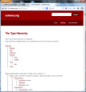


共通語彙基盤（IMI: Infrastructure for Multi-layer Interoperability）の推進
情報を正しく効率的に交換、活用していくためには、人名、住所、物等、データを体系的、かつ、構造的に定義して行く必要がある。
システム連携
共通語彙基盤は、用語の参照辞書を整備することで、各種データの同一性の確認を容易にし、その結果として、システム間の連携やオープンデータの活用を容易にできるようにする仕組み。
情報交換パッケージにより、システム間を連携
・高速な情報連携
・設計の効率化
語彙（ボキャブラリ）、
情報交換パッケージ（IEP)
オープンデータ
語彙で意味を確認し、情報交換パッケージから、情報を抽出
・サービス設計の効率化
・安定した情報連携
検索
語彙間の整理をしておくことで、検索を効果的に実施
・検索の利便性の向上
・効果的な広報の実施
http://goikiban.ipa.go.jp/
Schema.org
検索エンジン大手が整備する
構造化データマークアップの共通仕様

Slide 5

共通語彙基盤の構造
共通語彙基盤はコア語彙、ドメイン共通語彙及びドメイン固有語彙から成り立つ。
コア語彙
どの分野でも利用される普遍的な語彙。
例）人、物、場所、日付 など
地理空間
・施設
病院
移動
・交通
ドメイン共通語彙
分野固有の語彙の内、他の分野でも参照する主要な語彙。
例）病院、駅名、避難所 など
住所
コア
語彙
駅
避難所
防災
ドメイン
共通語彙
災害
復旧費
ドメイン
固有語彙
ドメイン固有語彙
各分野での利用に特化した語彙。
例）病床数、時刻表 など
財務

Slide 6
情報構造のイメージ
施設の情報は、コアのボキャブラリとドメインのボキャブラリの組み合わせで表す。
病院
小学校
イベント
建物
建物
建物
所在（住所）
所在（住所）
所在（住所）
施設情報
施設情報
建築物情報
建築物情報
コア
ボキャブラリ
避難所情報
診療科
ドメイン
ボキャブラリ
生徒数
スケジュール
状況
連絡先
ベッド数

Slide 7
幅広いネットワーク
主要体系との調整
IMI
国際
地方公共団体
シビックテック
ユーザ企業
ベンダ
国
米国や欧州とのマッピング等の調整
開発効率化、高速化に貢献
戦略実現の
キーコンポーネント
日本データマネジメント協会（JDMC）による表彰
IT戦略で強力に推進
ショーケースの作成
データンマネジメントの一環で検討
広域サービスのコア技術
日本情報システム・ユーザー協会（JUAS）のデータマネジメント研究会に参加
データカタログサイトや
オープンデータで活用
各種アプリを開発
横展開
コンテスト等での
活用事例が続々登場

Slide 8

相互運用性に関する検討が盛んに
相互
運用性
ＩＴ戦略
官民データ利活用推進基本法
Society5.0
防災4.0
電子行政の方針
AI検討
ビッグデータ検討
規制改革
Wow!!

Slide 9
取り組みの重点化
法人インフォメーションでの活用 太い柱
法人のデータフォーマットはこれで確立
埼玉県と県下市町村での活用 面での展開
広域データ標準化のモデルケース
子育て支援施設、イベント、観光施設等の公開ドラフト
さらには制度情報等への展開。 ニーズに対応
ニーズの高い語彙のセットを公開

Slide 10
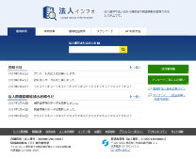


法人インフォメーション http://hojin-info.go.jp/
政府が保有する法人活動情報について、一括検索、閲覧、取得できるシステム「法人インフォメーション」 を平成２９年１月より運用開始。
取引先等の情報収集や連携先の開拓等の際に、政府からの補助金や表彰等の状況が確認可能。また、機械可読に適した形式で、外部からデータを自動取得可能としており、民間データと組み合わせたサービス等にも活用可能。
民間の
ビッグデータ
取引先等の他社の情報収集etc..
地元企業との連携先の開拓等に活用 etc..
＜利用可能となるデータ（※調整中のものを含む）＞
補助金交付情報 ：経産省分→全府省に拡大
（平成27年度・28年度上期分、約5.8万件）
委託契約情報 ：経産省分→全府省に拡大
（平成27年度・28年度上期分、約9.2万件）
行政処分情報 ：新規追加（約1,800件）
独占禁止法に関する処分（約50件） 等
許認可・届出情報 ：対象拡大（約19万件）
貨物利用運送事業許可（約2.7万件）等
表彰情報 ：対象拡大 （約5万件）
女性活躍・両立支援取組事業者（約3.9万件）等
事業者
自治体
民間データと組合せたサービス提供
国民
法人に関する情報の一括検索・参照
法人インフォメーション
法人基本３情報（法人番号、商号・屋号、所在地）
補助金
資格・表彰
許認可
その他
＜機能の拡充（※調整中のものを含む）＞
※公開可能なものから実施
１．詳細条件の検索
市区町村、資本金、従業員数、創業年、営業エリア、補助金や表彰などを受けた年度、担当府省などを選択して、詳細な検索を可能に。
２．スマートフォン対応
スマホ専用画面により、営業先や外出時でも利用しやすく。
各府省庁から法人情報を提供
○○省
○○庁
A企業への許認可等
B企業への補助金
C企業への表彰 etc
各府省庁

Slide 11
（参考）法人インフォメーション ～想定利用例～
中 小 企 業
情報サービス業/コンサルタント
国・自治体
新規取引先の信用調査
契約相手となる法人について、国からの受託実績や表彰情報、許認可情報などを確認することで、信用調査を補完
新規顧客/提携先の開拓
国の事業受託実績より、法人の業務分野や得意分野を把握し、自社との取引や提携可能性のある法人を抽出
訪問先に関する事前調査
訪問先の法人や取引先について国からの受託実績等を事前に確認することで、訪問先の状況を踏まえた打合せを行う
企業の実態把握
企業のＨＰ更新がなされていない場合に、国からの許認可の有無や更新状況を確認することで、企業としての実態があるかどうかを把握
地域等の先進企業発掘
表彰、補助金情報等を基に、地域で先進的な取組を行っている企業等を抽出、政策立案や地域の産業構造分析に活用
表彰等における適格性調査
表彰等の候補法人について、表彰履歴・処分履歴等を基に、表彰対象としての適格性を確認
（参考） 経済産業省版法人ポータル（ベータ版）でのアンケート結果（抜粋）
平成28年4月22日に一般公開した経済産業省版法人ポータル（ベータ版）において、利用者から意見、要望等を集約するためアンケートを実施。（アンケート集計期間（H28.5.10～7.21）、アンケート回答数：70件。アンケートは現在も実施中）
想定する使用目的
・取引先（候補を含む）の活動状況確認のため（34.5％）
・投資先（候補を含む）の活動情報確認のため（13.6%）
・競合他社の分析（25.4%）
・自社の経営方針検討（12.4%）
・就職・転職先（候補を含む）の活動状況確認（5.9%）
・学術研究（6.5%）、その他（1.8%）

Slide 12
法人関連情報語彙の整備
共通語彙基盤のコア語彙を継承し、「法人関連情報語彙」を新たに整備。
今後、各府省が法人関連情報を公開する際の共通語彙として活用を想定。
ic:組織型
ic:住所型
hj:住所型
拡張
参照
法人関連情報語彙
ID
名称
略称アルファベット
通称
活動状況
概要
連絡先
関連組織
地物
住所
代表者
設立日
備考
・・・
丁目番地等
IPAコア語彙
hj:株主型
hj:備考型
所有者
種別
内容
株式保有数
所有比率所有者
hj:補助金型
・・・
hj:法人基本情報型
hj:法人活動情報型
更新日時
有効期間
公表組織
システム名
システムID
キー情報
英語名称
業種コード
目的
事業内容
営業エリア
関係者
hj:表彰型
株主
決算日
売上高
流動資産
固定資産
繰延資産
流動負債
固定負債
株主資本
資本剰余金
利益剰余金
新株予約権
認定日
名称
部門
区分
地域
認定先区分
対象
理由
金額
状況
期間
備考
・・・
hj:資格・認定型
・・・
ic:業務組織型
ic:法人型
事業種目
事業年度開始日
構成員数
代理人
組織種別位置
組織種別
資本金
従業員数
hj:法人情報型
hj:調達型
法人基本情報
法人活動情報
・・・

Slide 13
法人活動分析の基盤としてのデータ整理・集約
民間で蓄積している法人活動情報と組み合わせて活用しやすいよう、データをクレンジング（統一したデータ構造、一般機器で使用できる文字等）
各省
データの整理と集約
独自
データフォーマット
契約情報
届出情報
補助金情報
表彰情報 等
経済活動
会社番号
法人名
法人住所
法人番号
法人名
法人住所
法人情報
法人関連情報
法務省
登記
国税庁
法人番号
経済産業省
法人インフォ
利用者
データ項目 ：共通語彙基盤を参考にして設計
文字 ：文字情報基盤等で縮退
データ項目 ：共通語彙基盤対応
データ構造化 ：共通語彙基盤対応
文字 ：文字情報基盤対応
コード ：対応表を作成
・統一したデータ構造
・一般機器で使用できる文字
・明確なコード体系
・APIによる提供
登記統一文字を利用（7万文字）
文字の縮退処理（用途に応じて選択可能）
登記統一文字・文字情報基盤フルセット
→JIS X 0213（1.1万文字）
JIS X 0213 →JIS X 0208（７千文字）
一般機器で使用可能な文字を選択
JIS X 0213（1.1万文字）
デジタル化により追加したプラットフォーム
社会活動のプラットフォーム

Slide 14
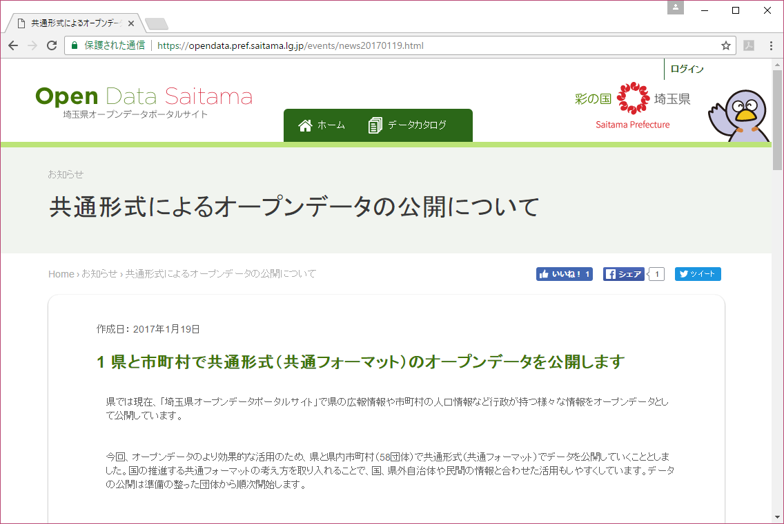
埼玉県オープンデータポータル
県と市町村が共通形式でデータを公開
広域、分野横断で情報の活用が可能
公共施設情報
イベントカレンダー
広報誌URL
観光地情報
地元グルメ情報
文化財一覧
保育園・幼稚園情報
AED設置場所情報
景観情報
ゆるキャラ情報
ワークショップ
対象候補
合宿
コメント
最終調整
公開
コメント

Slide 15
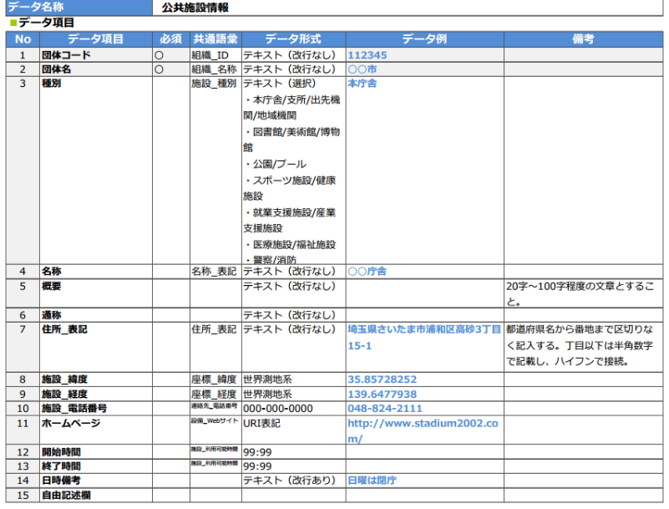
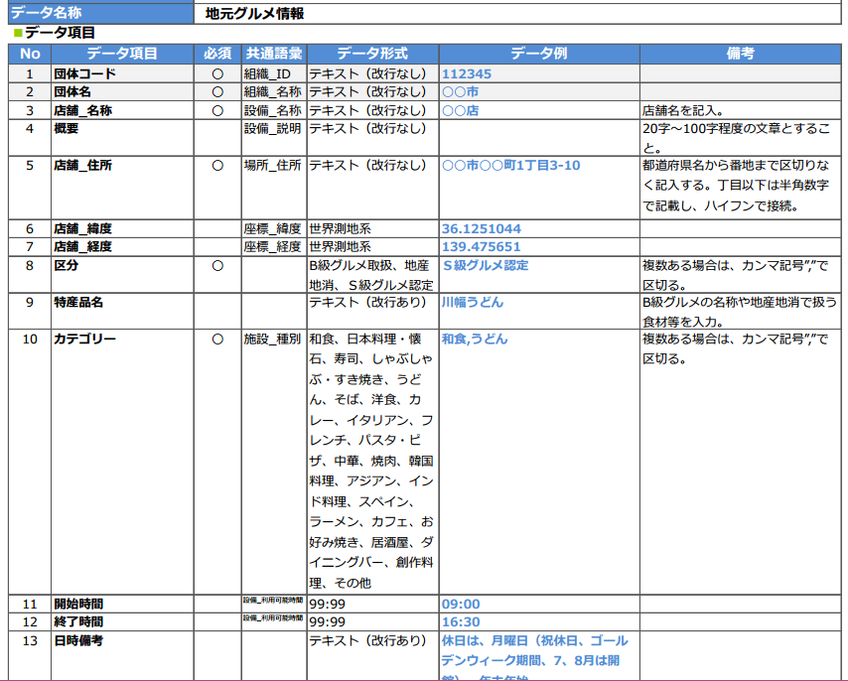
分野横断でデータ項目を共通化
全ての分野で基本データ構造を共通化
まだデータ種類や項目が少ないが、すごく画期的な第一歩

Slide 16
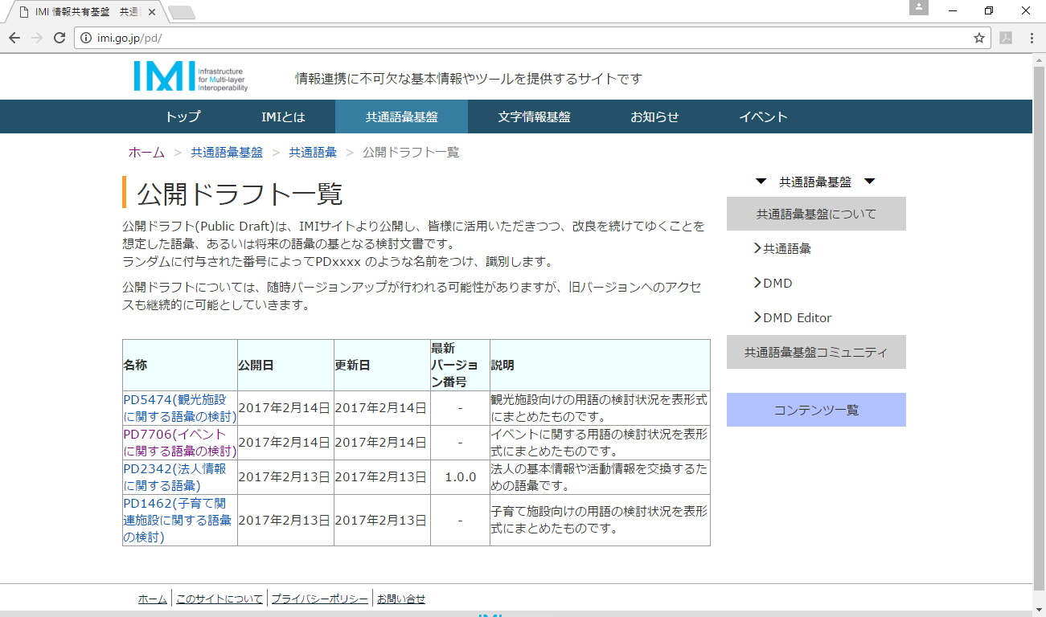
公開ドラフト（http://imi.go.jp/pd/）
コミュニティで作った語彙などを公開
・子育て支援施設
・イベント
・観光施設

Slide 17
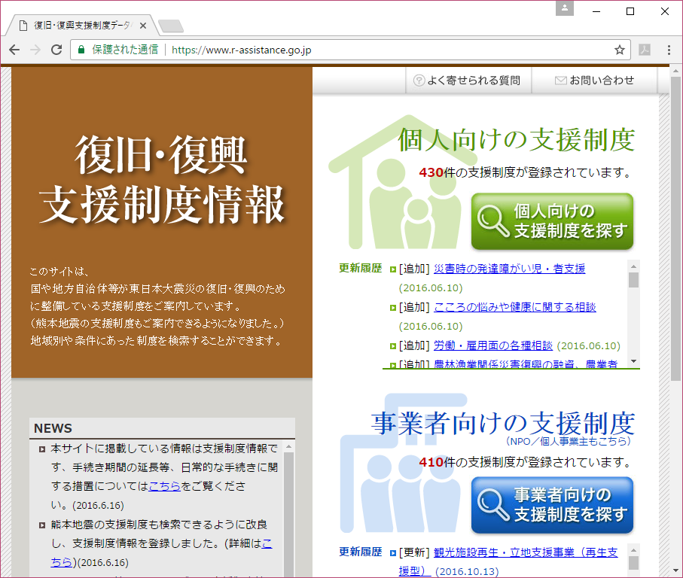
制度情報等への展開
復旧・復興支援制度データベース
  給付金等の情報を国・自治体で一元的に提供
http://www.r-assistance.go.jp
来年度に向け改修準備中（この一環で、制度等の語彙を公開予定）

Slide 18

Join us!

